Slide 1



直流接触器
DC Contactor
直流接触器
北方国际教育集团

Slide 2


01
直流接触器分类
02
直流接触器参数含义
目
录
contents
03
直流接触器选用要求
04
直流接触器结构原理

Slide 3

01
直流接触器分类

Slide 4
01
直流接触器分类
电磁式
直流接触器分类
气动式
液压式
固态电子式

Slide 5
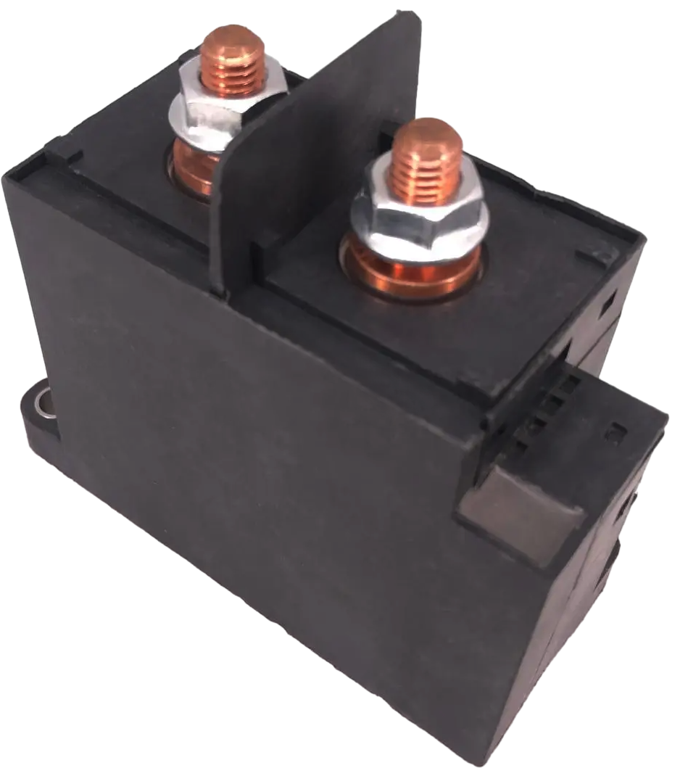
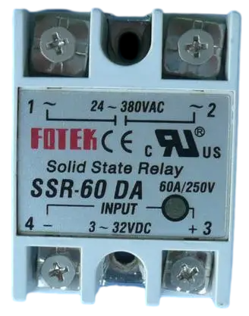
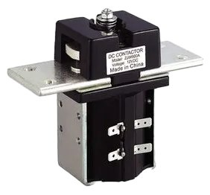
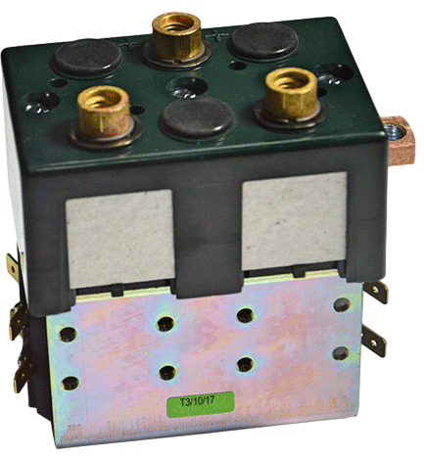
01
直流接触器分类
电磁式直流接触器Electromagnetic DC contactor
气动式直流接触器Pneumatic DC contactor
液压式直流接触器Hydraulic DC contactor
固态电子式直流接触器Solid state electronic DC contactor

Slide 6
02
直流接触器参数含义

Slide 7
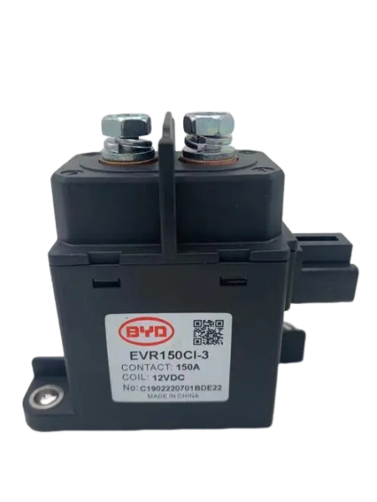
02
直流接触器参数含义
EVR150 CI-3代表的是产品型号
CONTACT:150A代表的是直流接触器主触头额定电流是150安
COIL:12VDC代表的是直流接触器电磁线圈的额定电压是12伏的直流电

Slide 8
03
直流接触器选用要求

Slide 9
03
直流接触器选用要求
1.要根据负载电流类型和负载轻重来选
2.选用的直流接触器主触头额定电流应是负载额定电流的1.3倍。
3.主触头的额定电压大于等于负载额定电压
4.根据操作频率来选择，操作频率超过规定值，应选用额定电流大一级的。
5.线圈额定电压应选择直流低压电

Slide 10
04
直流接触器结构原理

Slide 11
04
直流接触器结构原理
直流接触器结构
外部结构
内部结构

Slide 12
04
直流接触器结构原理
外部结构：外部主体有二部分组成，一部分是负载端；另一部分是线圈控制端。负载端是二个粗柱，它需要串接在高电压主回路中，用来控制主回路的通和断。线圈控制端，用来控制内部线圈电流通断的。

Slide 13
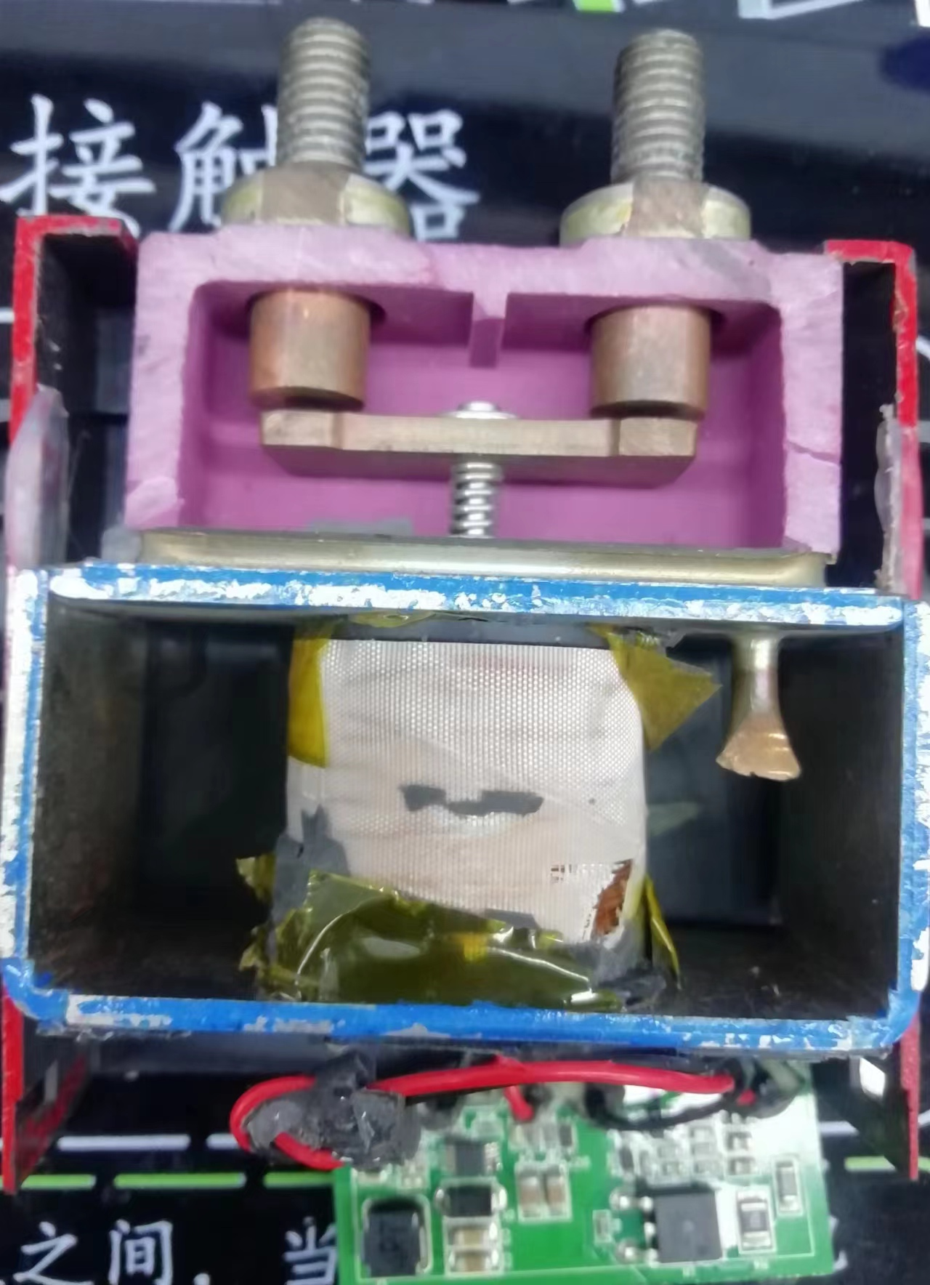
04
直流接触器结构原理
内部结构：有外壳、电路板、电磁线圈、触点装置、灭弧系统五部分组成。
电路板具有控制电路和驱动电路的能力，还有隔离电路作用。
工作原理： 在向电磁线圈供电时，线圈产生磁场，将线圈内部的铁芯克服弹簧的弹力向上顶起，使金属片与二大柱接通，控制负载电路导通。
在断电瞬间，触点之间会产生强烈的电弧，很容易将触点烧蚀或氧化，将直流接触器损坏，为了避免这种现象发生，设置灭弧装置，断电后，线圈磁场消失，在弹簧作用下触点回位，切断负载电路。

Slide 14
感谢您的聆听
Thank you for listening
直流接触器
北方国际教育集团

